Slide 1
e4f-network.eu
Título del módulo de formación:
Análisis de riesgos

Slide 2
Objetivos y metas
Al final de este módulo serás capaz de:
Comprender los fundamentos del análisis de riesgos
Aprender los rasgos distintivos entre el Análisis Cuantitativo y Cualitativo de Riesgos
Familiarizarse con las diferentes metodologías y enfoques del análisis de riesgos.

Slide 3
Índice de contenidos
Unidades y secciones
UNIDAD 1: Análisis de riesgos
Sección 1.1: Definición del análisis de riesgos
Sección 1.2: Análisis cualitativo de riesgos
Sección 1.3: Análisis cuantitativo de riesgos
Sección 1.4: Análisis cualitativo vs. cuantitativo
UNIDAD 2: Metodologías y enfoques del análisis de riesgos
Sección 2.1: Análisis de pajaritas
Sección 2.2: Matriz de análisis de riesgos
Sección 2.3: Registro de riesgos
Sección 2.4: Análisis SWIFT

Slide 4
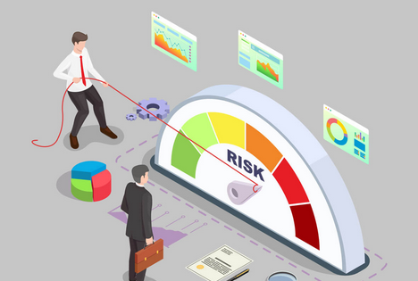
Unidad 1: Análisis de riesgos
Sección 1.1: Definición de análisis de riesgos
El análisis de riesgos es el proceso de determinar la probabilidad de riesgo en un proyecto. Investiga la posibilidad de que se produzcan riesgos y cómo podrían afectar al proyecto en términos de tiempo, calidad y dinero.
¿Por qué?
El análisis de riesgos es fundamental para determinar la idoneidad de un determinado proyecto o inversión y el proceso o procesos adecuados para gestionarlos.
¿Cómo?
Un analista de riesgos empieza por determinar qué puede salir mal. Estos contratiempos deben sopesarse con un medidor de probabilidades que evalúe la posibilidad de que se produzca el suceso.

Slide 5
Análisis de riesgos
Análisis cualitativo de riesgos
Análisis cuantitativo de riesgos
Registro de riesgos
Índice de probabilidad-impacto
Categorización del riesgo
Juicio de expertos
Análisis Sensible
Análisis del árbol de decisión
Análisis de escenarios
Simulación de hipercubo latino
Simulación Monte Carlo

Slide 6
Análisis de riesgos
Sección 1.2: Análisis de riesgos cualitativo
El análisis de riesgos cualitativo es una evaluación de riesgos realizada por especialistas del equipo del proyecto que utilizan datos de proyectos anteriores y sus conocimientos para determinar el impacto y el valor de probabilidad de cada riesgo en una escala o matriz de riesgos.
La escala suele calificarse de cero a uno. Es decir, si la probabilidad de que se produzca el riesgo en el proyecto es de 0,5, tiene un 50% de posibilidades de ocurrir.
También hay una escala de efectos que va del uno al cinco, siendo el cinco el de mayor impacto en el proyecto. El riesgo se clasificará entonces en función de la fuente o del efecto.
Una vez identificados y examinados los riesgos, se designa a un miembro del equipo del proyecto como responsable de cada riesgo. Es el encargado de desarrollar y aplicar una estrategia de respuesta al riesgo.

Slide 7
Análisis de riesgos
Sección 1.3: Análisis de riesgos cuantitativos
El análisis cuantitativo de riesgos es un examen estadístico del impacto de los riesgos identificados en el conjunto del proyecto. Permite a los jefes de proyecto y de equipo tomar decisiones con menos ambigüedad y facilita el proceso de control de riesgos.
El análisis cuantitativo de riesgos analiza los distintos resultados del proyecto y calcula la probabilidad de alcanzar sus objetivos.
Esto facilita la toma de decisiones, sobre todo durante la fase de planificación del proyecto, cuando hay ambigüedad.
Ayuda a los directores de proyecto a desarrollar objetivos realistas de coste, calendario y alcance.

Slide 8
Sección1.4: Análisis cualitativo vs. cuantitativo
Análisis cualitativo | Análisis cuantitativo
Proceso analítico que no utiliza evaluaciones numéricas y cuantitativas para identificar y evaluar los peligros. Se puede hacer en todo tipo de proyectos. Ofrece una evaluación subjetiva de la probabilidad y el impacto. Fácil de realizar. No se necesitan programas ni herramientas específicas. | Implica evaluaciones numéricas y cuantitativas. No es necesario en todos los proyectos; en algunos puede evitarse. Proporciona una evaluación objetiva y una estimación probabilística del tiempo y los costes. Requiere más tiempo que un análisis cualitativo. Puede requerir algunas herramientas especiales para su realización.

Slide 9
Resumen
Análisis de riesgos
Tipos de análisis de riesgos
Proceso de determinación de la probabilidad de riesgo en un proyecto.
Cualitativo
Cuantitativo
Análisis de riesgos
cualitativo
Determina el impacto y el valor de probabilidad de cada riesgo en una escala o matriz de riesgos.
Análisis de riesgos
cuantitativo
Cuantitativo vs.
Cualitativo
Examen estadístico del impacto de los riesgos identificados en el conjunto del proyecto.
Analítico vs. numérico
Subjetivo vs. objetivo

Slide 10
Unidad 2: Metodologías y enfoques del análisis de riesgos
Los enfoques
Existen varios enfoques de análisis de riesgos para ayudar a los gestores en el proceso de análisis y toma de decisiones.
Análisis de pajaritas
Matriz de análisis de riesgos ( + Registro de riesgos, p. ej. protocolos y responsabilidades)
Análisis SWIFT

Slide 11
Unidad 2: Metodologías y enfoques del análisis de riesgos
Seccíon 2.1: Análisis de pajaritas
El análisis de pajaritas es una representación gráfica de las posibles vías de prevención de riesgos y de las medidas de seguridad que podrían ser necesarias en una organización o en un proceso o función determinados.
Causas
Evento
Consecuencias
Prevención
Recuperación
Antes
Después

Slide 12
Unidad 2: Metodologías y enfoques del análisis de riesgos
Sección 2.2: Matriz de análisis de riesgos
La matriz de análisis de riesgos clasifica la gravedad de cualquier riesgo en función de la probabilidad y el impacto de la perturbación asociada.
Su principal objetivo es ayudar a los directivos a priorizar los riesgos y desarrollar una estrategia de gestión de riesgos que incluya los recursos y tácticas adecuados para mitigarlos.
IMPACTO (CRITERIOS DE RIESGO)
 | Insignificante | Marginal | Crítico | Catastrófico
Cierta
Probable
Posible
Improbable
Raro
PROBABILIDAD

Slide 13
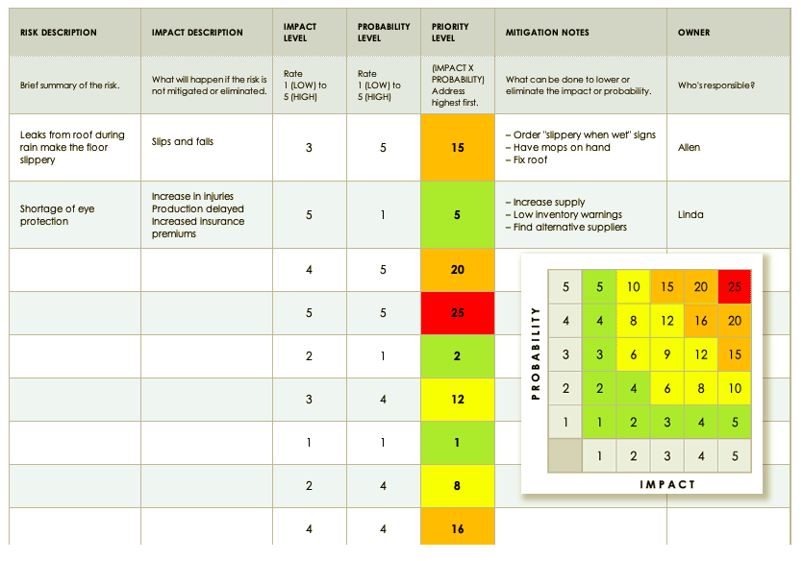
Unidad 2: Metodologías y enfoques del análisis de riesgos
Sección 2.3: Registro de riesgos
Un registro de riesgos es un repositorio en el que se anotan los resultados de los procesos de gestión de riesgos. La información de un registro de riesgos puede incluir la persona responsable de la gestión del riesgo, la probabilidad, el impacto, la puntuación del riesgo, las respuestas previstas al riesgo y otra información utilizada para obtener una visión clara de los riesgos individuales.
Fuente: PMP Management Book, séptima edición, julio de 2021.

Slide 14
Unidad 2: Metodologías y enfoques del análisis de riesgos
Sección 2.4: Análisis Swift
SWIFT es el acrónimo de " Técnica del Y si..." (Structured What If Technique).
Es una estrategia de análisis de riesgos que se centra en detectar posibles peligros relacionados con las modificaciones del plan del proyecto.
Como el término indica, los miembros del equipo deben generar tantas preguntas del tipo "qué pasaría si..." como sea posible para identificar todos los peligros potenciales.
SWIFT emplea una tormenta de ideas estructurada, que combina un conjunto de palabras guía (como programación, cantidad, etc.) con indicaciones generadas por los participantes, que suelen empezar con preguntas como "¿qué pasaría si?" o "¿cómo podría? ".
Con la ayuda de las palabras clave y las preguntas "¿qué pasaría si...?", el facilitador invita al grupo a plantear y debatir cuestiones como:
Riesgos conocidos
Fuentes y factores de riesgo
Experiencia previa, éxitos e incidentes
Controles conocidos y existentes
Requisitos y limitaciones reglamentarias

Slide 15
Resumen
Métodos de Análisis de riesgos
Análisis de pajaritas
Matriz de análisis de riesgos
Registro de riesgos
Análisis SWIFT

Slide 16
e4f-network.eu
¡Gracias!

